Slide 1
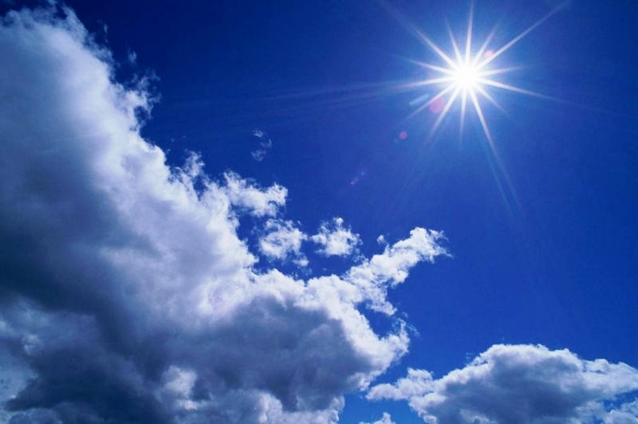


УТРО КОСМИЧЕСКОЙ
ЭРЫ
… Человечество не останется вечно на Земле, но, в погоне за светом и пространством, сначала робко проникнет за пределы атмосферы, а затем завоюет себе все околосолнечное пространство.
К.Э. Циолковский
Notes:
Наша сегодняшняя встреча посвящена Юрию Алексеевичу Гагарину, нашему соотечественнику. Приближается праздник - День космонавтики, 12 апреля. Мы поговорим с вами об истории развития космонавтики и о первом космонавте, какой путь ему пришлось пройти, чтобы свершилась его мечта.
1

Slide 2
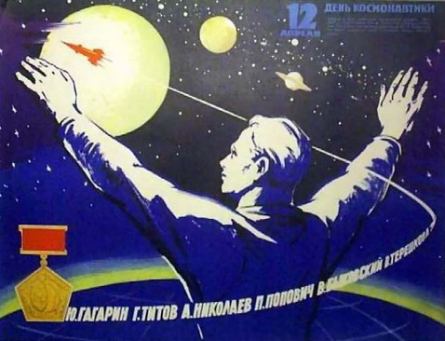
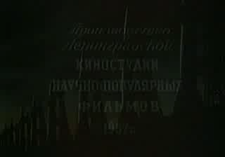

Slide 3
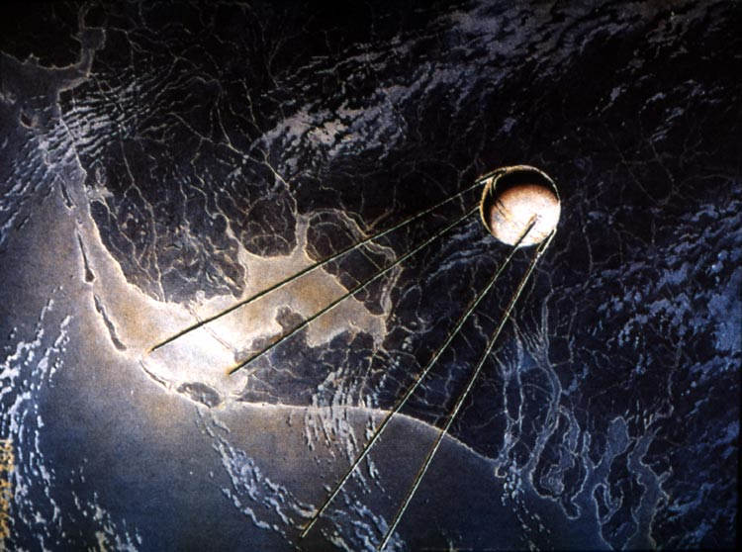
4 октября 1957 года начало новой эры –
эры освоения космоса

Slide 4
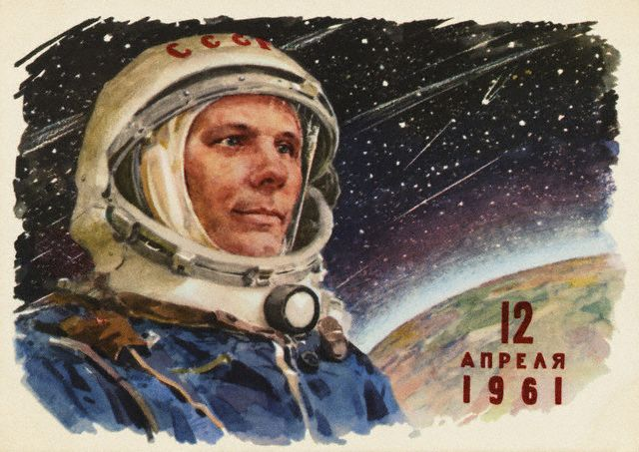

Slide 5
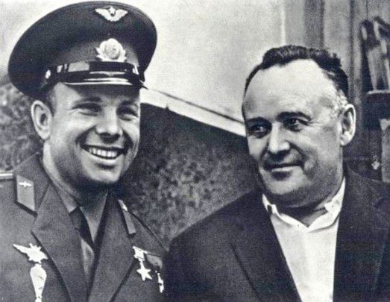

Slide 6
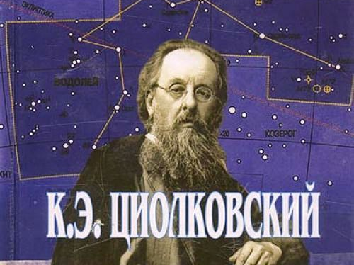


Slide 7
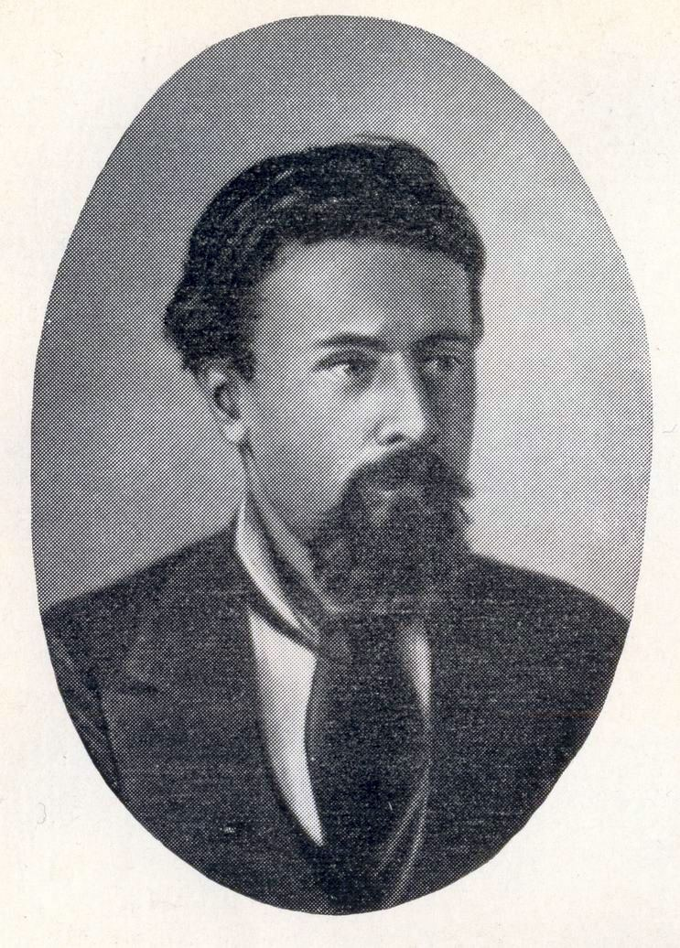
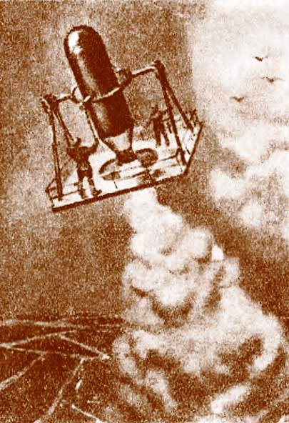
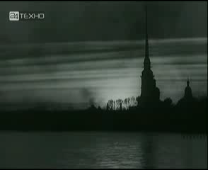
Н.И.Кибальчич
Воздухоплавательный прибор

Slide 8
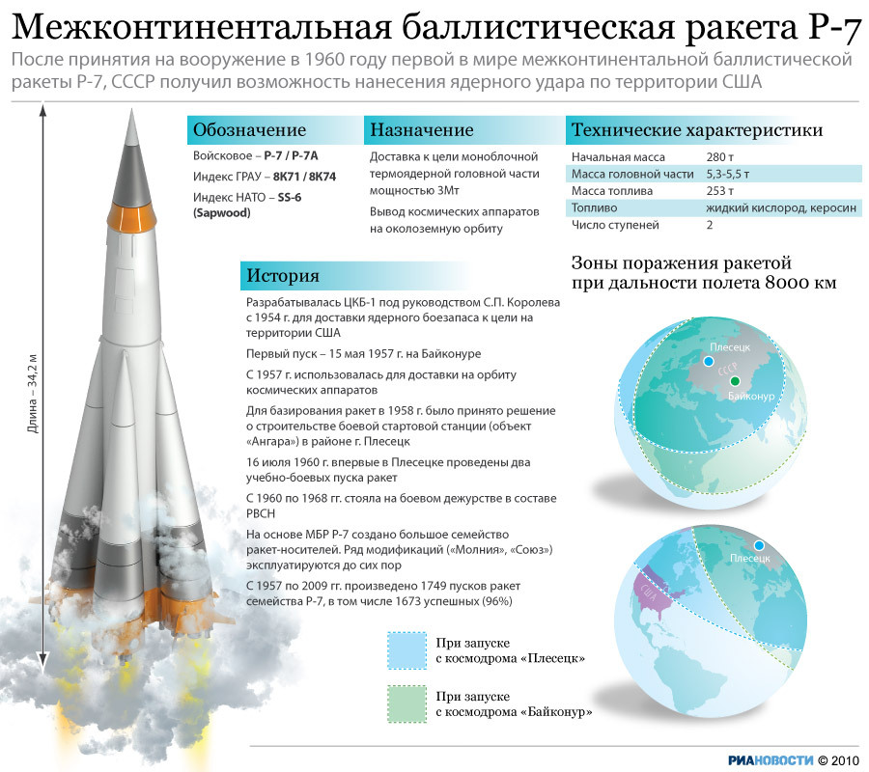

Slide 9
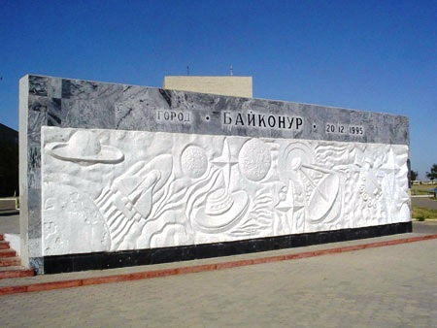

Slide 10
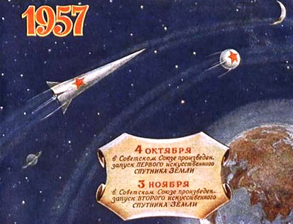


Slide 11
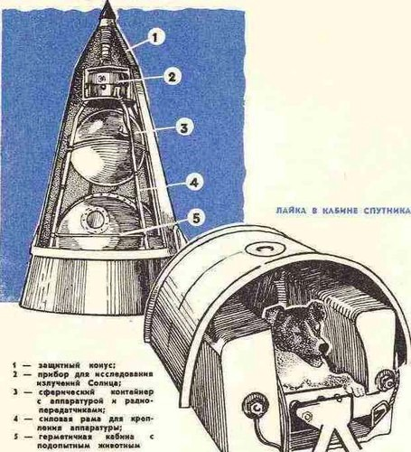
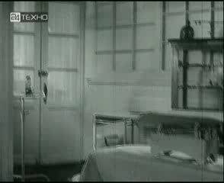
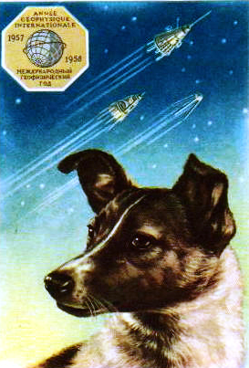

Slide 12
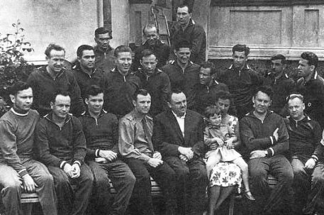

Slide 13
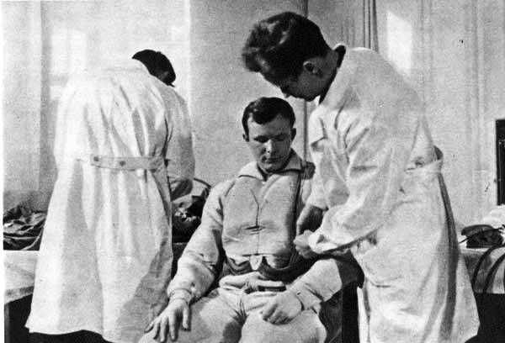
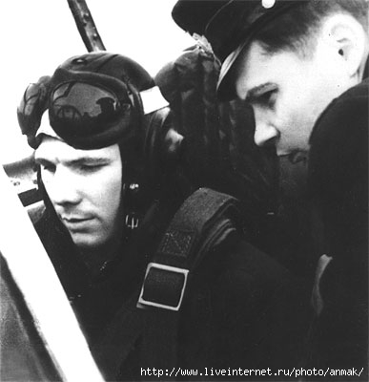
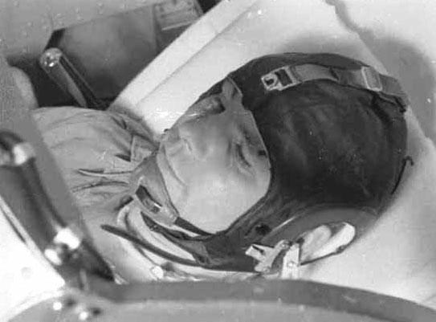
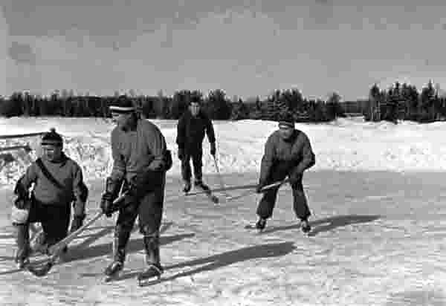

Slide 14
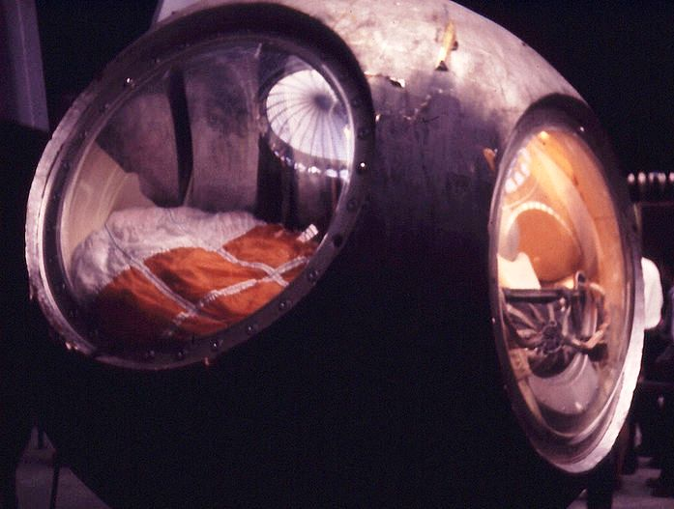
Спускаемый аппарат космического корабля Ю.А.Гагарина

Slide 15
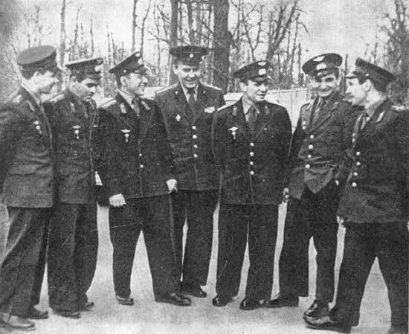

Slide 16
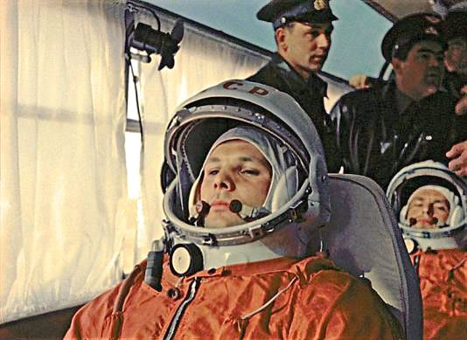
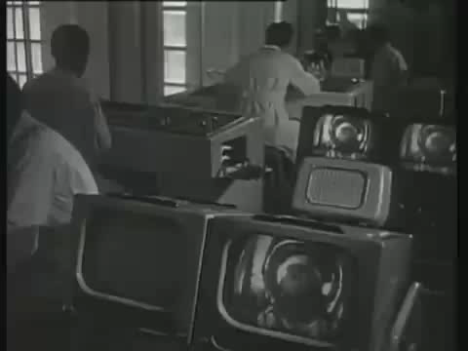

Slide 17
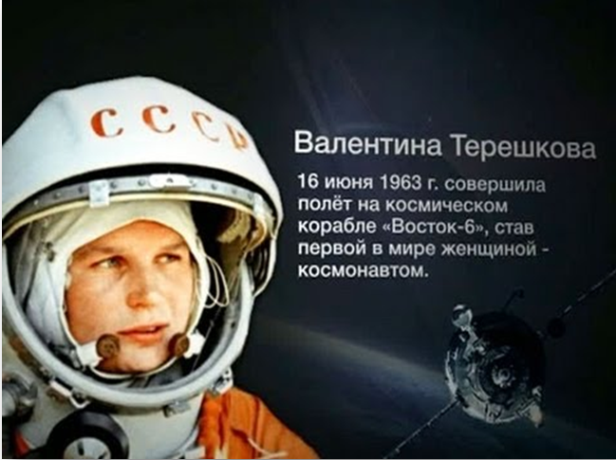

Slide 18

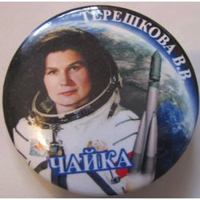
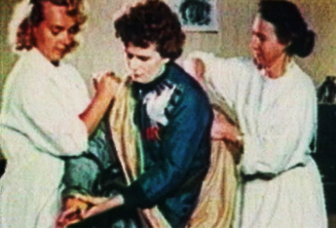
"Чайка" - позывной Терешковой на время полета
В дальних просторах дорога пылает,
Пенится звёздный маршрут.
Чайка Земле свой привет посылает,
Девушку Чайкой зовут.
"Я Чайка!
Пять минут – полёт нормальный!"
Для космической леди сделали лишь одно исключение. На скафандре с особой нежностью вышили чайку - ее позывной.

